Slide 1

Welkom bij

Slide 2
Wat gaan we doen deze week?
PHP herhaling
Maak PowerPoint na!
Opgaven uit boek maken
Vendor selectie page voor smartphones4u maken

Slide 3
Variabelen in PHP
<?php $tekst = 'Hello World!'; // String $leeftijd = 20; // Integer $prijs = 135.75; // Float $check = true; // Boolean ?>
<?php $tekst = 'Hello World!’; echo $tekst; ?>
Hello World!

Slide 4
Afdrukken van variabelen
<?php $welkom = 'Hello World!'; echo 'Dit is de welkomsttekst: $welkom <br/>'; // FOUT echo 'Dit is de welkomsttekst: '.$welkom. '<br/>'; // GOED
echo “Dit is de welkomsttekst: $welkom <br/>”; // GOED ?>
Dit is de welkomsttekst: $welkom Dit is de welkomsttekst: Hello World!
Dit is de welkomsttekst: Hello World!

Slide 5
Een element van Indexed Arrays
<?php $cars = array(‘Volvo', ‘BMW', ‘Toyota’); echo ‘Mijn favoriete auto is ‘.$cars[1] . ‘.’; ?>
Mijn favoriete auto is BMW.

Slide 6
Een element van een Associatieve Array
Een associatieve array is een array waarbij de sleutels strings zijn. Dit in tegenstelling tot de numerieke array waarbij de sleutels integers zijn
<?php $ages = array ( ’Peter' => 35, ’Ben' => 37, ’Klaas' => 26, ); echo ‘De leeftijd van Ben is’.$ages[‘Ben’]. ‘jaar.’ ?>
De leeftijd van Ben is 37 jaar.

Slide 7
Bekijk de presentatie van hoofdstuk 8
Uitleg over Databases / SQL / connectie met database server

Slide 8

PHP en Databases
Maak de database mbv PhpMyAdmin
Maak een tabel en vul deze met informatie mbv PhpMyAdmin
PHP koppelen aan MySQL
Queries uitvoeren

Slide 9
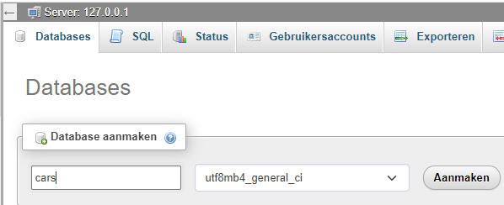
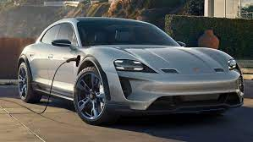
Maak de database mbv PhpMyAdmin

Slide 10
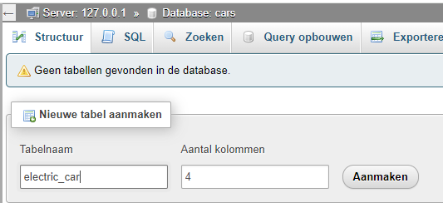
Maak een tabel en vul deze met informatie mbv PhpMyAdmin

Slide 11
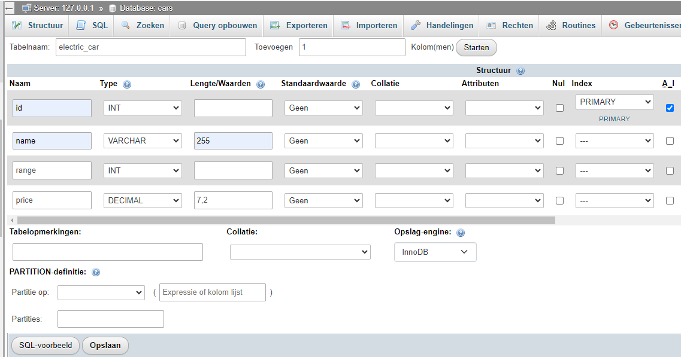
Maak een tabel en vul deze met informatie mbv PhpMyAdmin

Slide 12
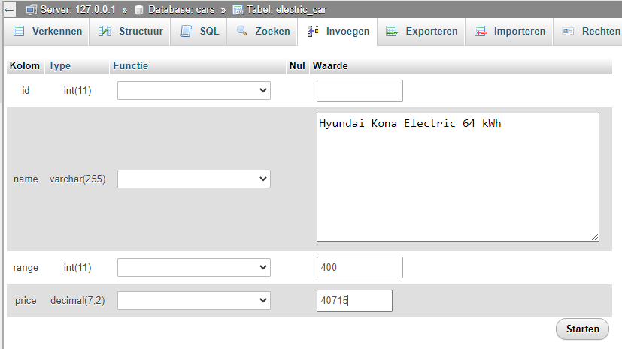
Maak een tabel en vul deze met informatie mbv PhpMyAdmin

Slide 13
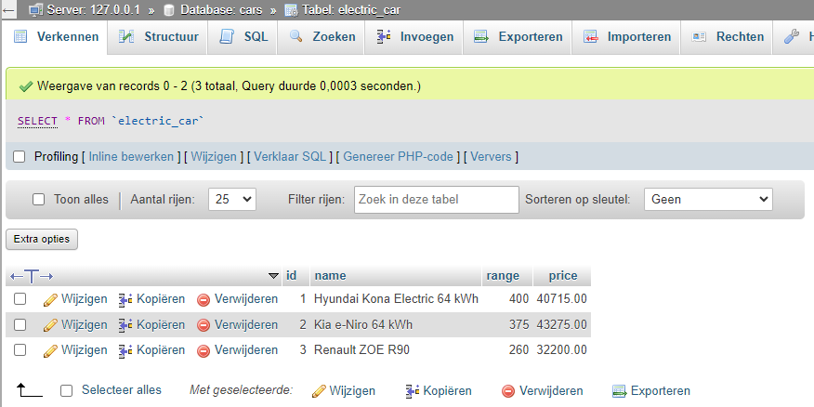
Maak een tabel en vul deze met informatie mbv PhpMyAdmin

Slide 14
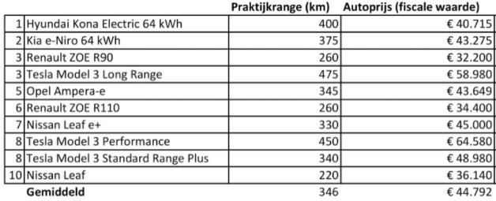
Maak een tabel en vul deze met informatie mbv PhpMyAdmin

Slide 15
PHP koppelen aan MySQL
<?php
$db = new PDO("mysql:host=localhost;dbname=cars",
"root", "");
?>
Gegevens over de databaseserver
De gebruikersnaam (zelfde als voor PHPMyAdmin)
Het wachtwoord (zelfde als voor PHPMyAdmin)

Slide 16
PHP koppelen aan MySQL (beter)
<?php
try {
$db = new PDO("mysql:host=localhost;dbname=cars",
"root", "");
} catch(PDOException $e) {
die("Error!: " . $e->getMessage());
}
?>
Gegevens over de databaseserver
De gebruikersnaam (zelfde als voor PHPMyAdmin)
Het wachtwoord (zelfde als voor PHPMyAdmin)

Slide 17
Bekijk de presentatie van hoofdstuk 9 tm sheet 8!
Uitleg over Databases / SELECT statement

Slide 18
Queries uitvoeren
Met de functies prepare() en execute() is het mogelijk om een query uit te voeren
$query = $db->prepare("SELECT * FROM electric_car");
$query->execute();

Slide 19
Queries uitvoeren / Select
Met SELECT kunnen gegevens uit een databasetabel worden geselecteerd
Returnwaarde van de functie execute() is een result-set
Uitlezen met een foreach-loop

Slide 20
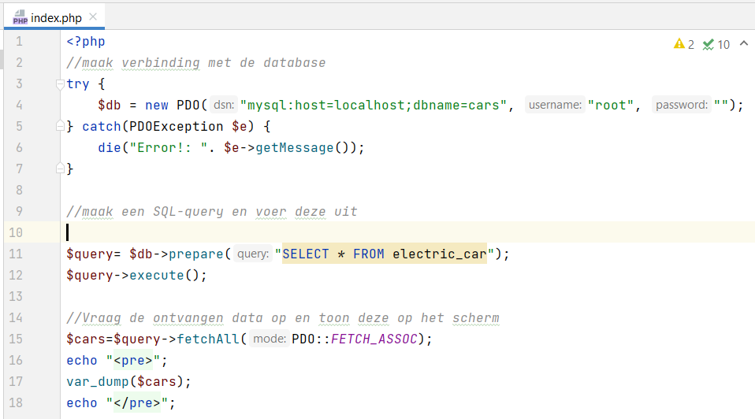
Query's uitvoeren / code

Slide 21
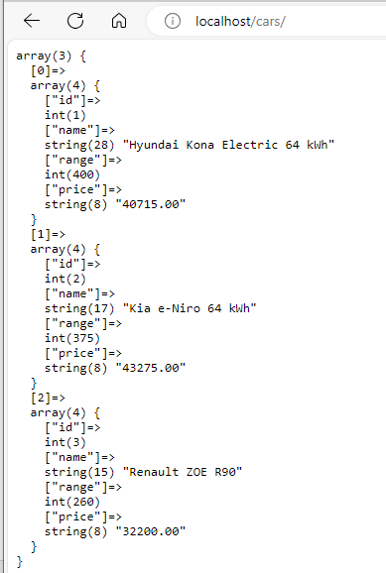
Query’s resultaat

Slide 22
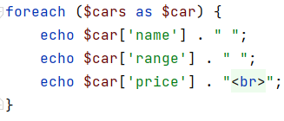

Query’s / resultaat afdrukken

Slide 23
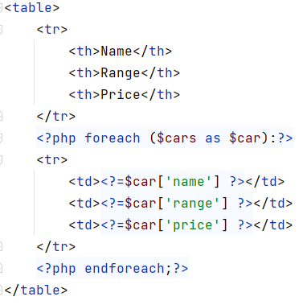

Query’s / resultaat in tabel afdrukken

Slide 24
Uitvoeren, zie lessen-php
Maak database cars aan met de tabel electric_car aan
- Toon de tabel electric_car netjes, met bootstrap, op je scherm!
Hoofdstuk 9
blz 167 Opdracht 3 (cijfersysteem, gebruik datatype DECIMAL voor cijfer)
blz 176 Opdracht 4 (uitbreiding op het cijfersysteem) EXTRA, zie Lessen PHP 2024
De opdrachten van Hoofdstuk 9 opslaan in jouw repository (maak map les3) en in een word document in teams

Slide 25
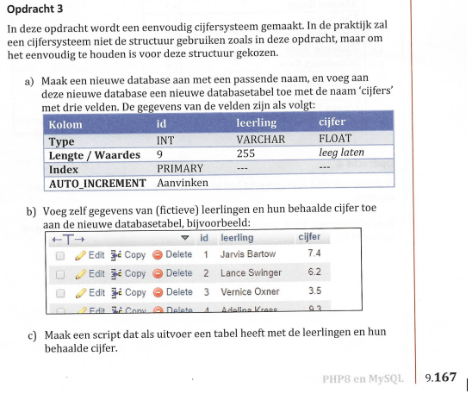
Uitvoeren

Slide 26
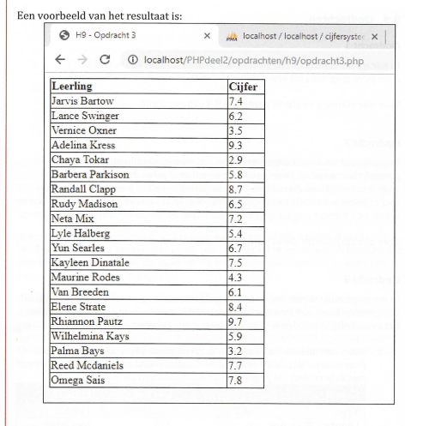
Uitvoeren

Slide 27
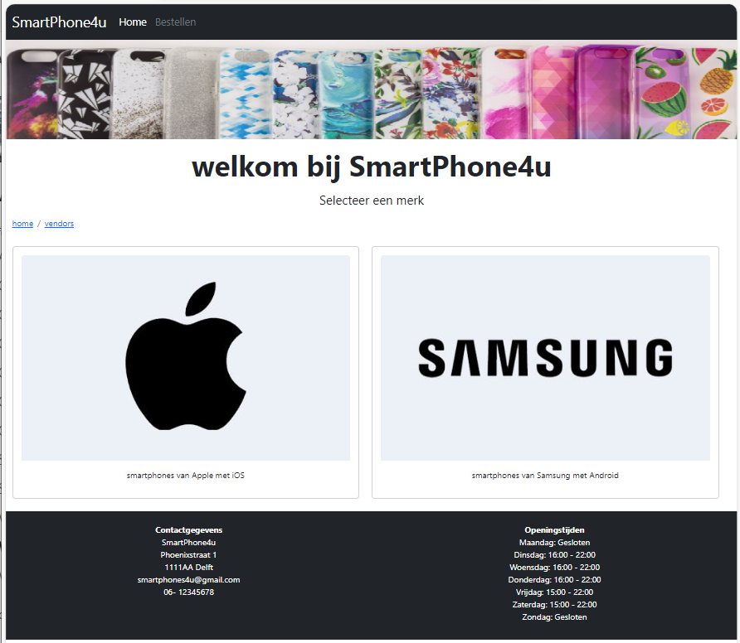
SmartPhone4u

Slide 28
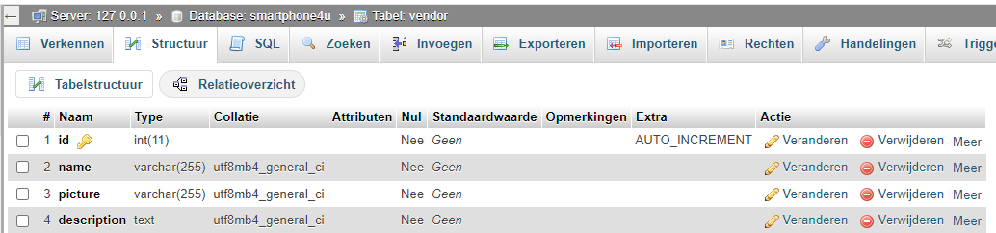

Uitvoeren
Maak een tabel vendor in de database SmartPhone4u
Toon alle vendors incl. image

